Slide 1
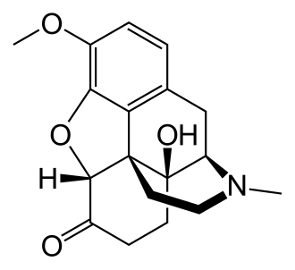

Oxycodon-Project 2025/2026: voorkomen van chronische gebruikers
Basis FTO

Slide 2
Voor de voorbereider:
Basis FTO
Aanvullen met eigen voorschrijfcijfers
Indien gewenst zelf toevoegen: afbouw chronische oxycodon-gebruikers: dit valt echter buiten het oxycodon-project en is daarom niet verder uitgewerkt
Afspraken maken en evalueren
Ter overweging: ook ter kennisgeving voor POHer/ doktersassistente/ apothekersassistente (signalering van voorschrift/ verlenging van voorschrift)

Slide 3
Inhoud
Doelen FTO
Oxycodon-project 2025/2026
Achtergrond informatie oxycodon
Indicaties oxycodon
Afspraken omtrent oxycodon

Slide 4
Doelen FTO
Kennis over voorschrijven (indicatie, duur)
Bewustwording problematiek rondom oxycodon
Inzicht in eigen voorschrijfgedrag
Regionale afspraken kennen en toepassen

Slide 5
Aanleiding voor dit FTO: het oxycodon-project
Op regionaal niveau opiaatproblematiek, specifiek oxycodon gebruik aan kunnen pakken
(onvoldoende) bewustwording van de problematiek
Multidisciplinaire aanpak

Slide 6
Oxycodon-project 2025/2026: Doelen
Doel: voorkomen van nieuwe (chron.) oxycodon gebruikers
Alleen de juiste patiënten (indicatie)
Zo kort mogelijk
Voorkomen van gevolgen van oxycodon verslaving
Uniforme informatie van alle zorgverleners

Slide 7
Oxycodon-project 2025/2026: Opzet
Kennis/ bewustwording bij zorgverleners
Aanpassing voorschrijfgedrag (1e en 2e lijn)
Meetmethode:
meten EU oxycodon (0-meting maart 2025; vervolgmeting okt 2026);
regionale cijfers (geanonimiseerd Menzis)

Slide 8
Achtergrond informatie oxycodon
Oxycodon crisis:
Begonnen in VS door agressieve marketing m.a.g. massale verslaving en sterfte door overdosissen
Ook in NL steeg gebruik explosief van 75.000 gebruikers in 2007 naar 490.000 gebruikers in 2017
Oorzaak: misleidende informatie over verslavingsrisico, marketing, gemakkelijke toegang, voorschrijven bij chron. pijn

Slide 9
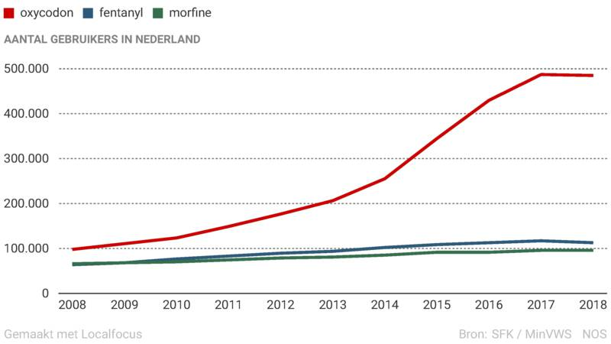
Trend: steeds meer oxycodon voorschriften
Na 2018 lichte daling oxycodon
Na corona echter weer toename
2025: ruim 450.000 oxycodon gebruikers in NL

Slide 10
Risico van oxycodon
Binnen enkele dagen verslavend
Afkicken blijkt even moeilijk als stoppen met heroïne
Verslavingsproblematiek is sluipend proces
Morfine is “meer beladen” dan oxycodon: voorschrijven en inname van oxycodon “voelt” minder erg
Algemeen: kortere ziekenhuisverblijven: pijnmanagement thuis

Slide 11
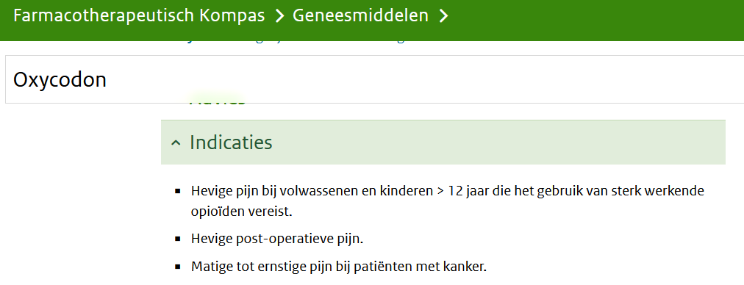
Indicaties voor oxycodon
(chron.) kankerpijn
Hevige post-operatieve pijn (kortdurend)
De meeste chronische pijn is geen indicatie om met oxycodon te starten!

Slide 12
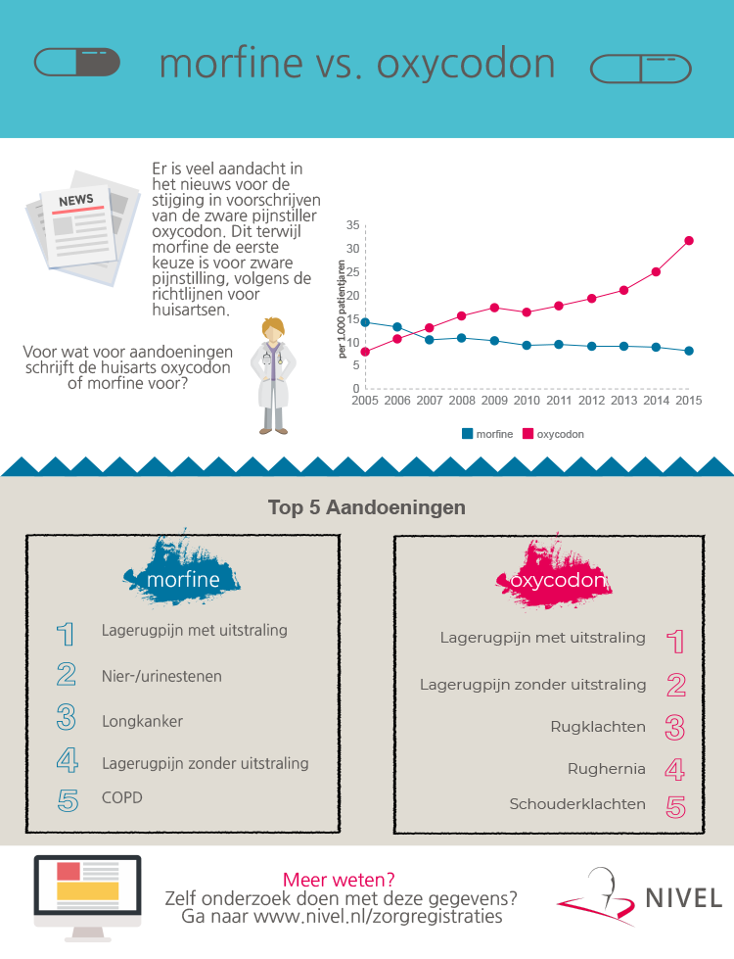
Géén indicatie voor oxycodon
Lage rugpijn (met/ zonder uitstraling)
Rugklachten
Rughernia
Schouderklachten
Verlenging na ontslag
Preventief

Slide 13
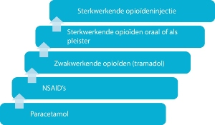
NHG-standaard pijn/ WHO
Pijnreductie staat centraal
Ook uitleg psychologische factoren en invloed hiervan op pijn
Niet-medicamenteuze adviezen (ontspanning, afleiding, bewegen, omgaan met werk)
Sterkwerkende opioïden alleen overwegen bij ernstige pijn
Met zoveel invloed op dagelijks leven dat dit doorbroken moet worden
Die met overige behandeling en optimaal ingestelde medicatie uit eerdere stappen van pijnbehandeling (paracetamol, NSAID, zwakwerkende opioïden) onvoldoende vermindert

Slide 14
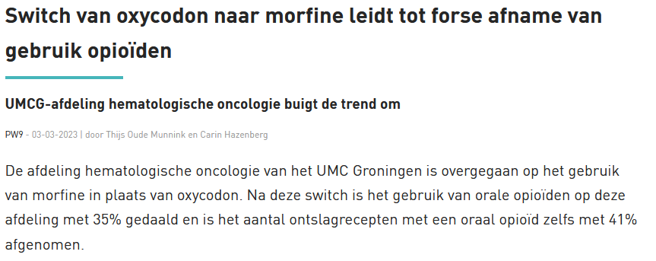
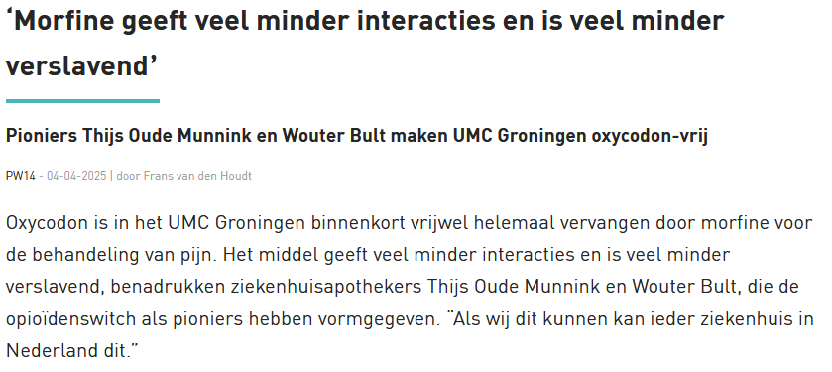
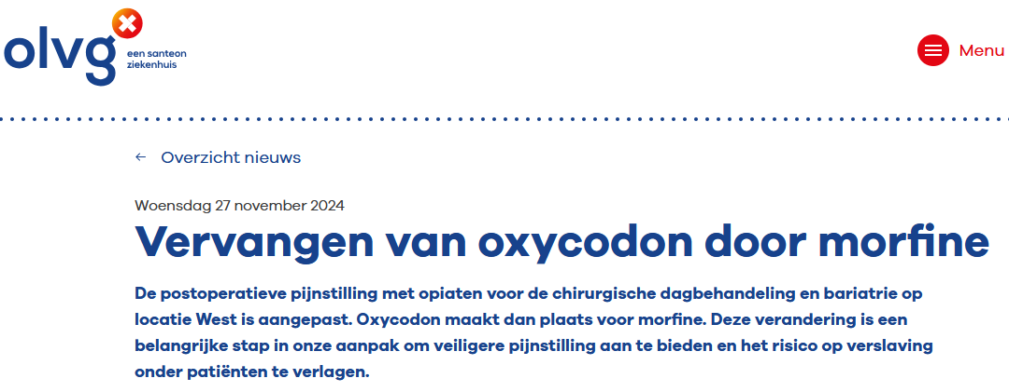
UMCG (en meer ziekenhuizen): start morfine ipv oxycodon

Slide 15
morfine ipv oxycodon
Doorbreken van de “gewoonte van voorschrijven” van oxycodon
Hogere drempel (verpleegkundigen en patiënten) om morfine te gebruiken dan om oxycodon te gebruiken (beleving)
Farmacologisch verschil: oxycodon passeert bloed-hersenen-barriere zeer goed: sterk dopaminerg gemedieerd gevoel van euforie; dit is minder bij morfine

Slide 16
Regionale afspraken
Chron. niet-maligne pijn:
Terughoudend beleid
Voorkeur morfine ipv oxycodon
Indien nodig: kortdurend voorschrijven (max 5 dagen)
Indien nodig: langwerkend preparaat
Ziekenhuizen gaan ervan uit dat huisarts voorschrift niet verlengd na ontslag

Slide 17
Take home message
Wees je bewust van risico’s van oxycodon (vooral verslavingsrisico)
Beperkte indicatie voor oxycodon (kanker/ post-operatief)
Beperkt effect bij chronische pijn
Voorkeur morfine ipv oxycodon
Kortdurend voorschrijven
Langwerkend preparaat

